Slide 1

    ■ LEGO Mindstormsについて

Slide 2
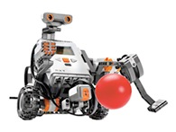
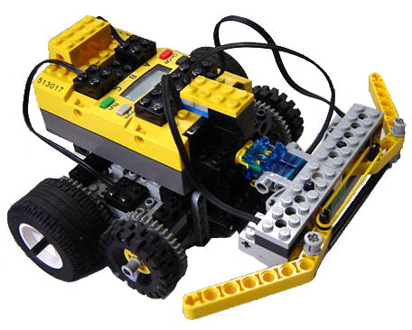
RIS, NXT, EV3, SPIKE
 | RIS | NXT | EV3 | SPIKE
発売時期 | 1998年 | 2006年 | 2013年 | 2020年
CPU | H8（8 bit） | ARM7（32bit） | ARM9（32bit） | ARM M4（32bit)
クロック周波数 | 16MHz | 48MHz | 300MHz | 100MHz
RAM | 32KB | 64KB | 64MB | 320KB
フラッシュメモリ | なし | 256KB | 16MB | 32MB
転送方法 | 赤外線通信 | USB/Bluetooth | U/B + WiFi | USB/Bluetooth
ポート数 | 入力:3 出力:3 | 入力:4 出力:3 | 入力:4 出力:4 | 入出力：６
駆動 | 電池 | 電池／バッテリー | 電池／バッテリー | バッテリー

Slide 3
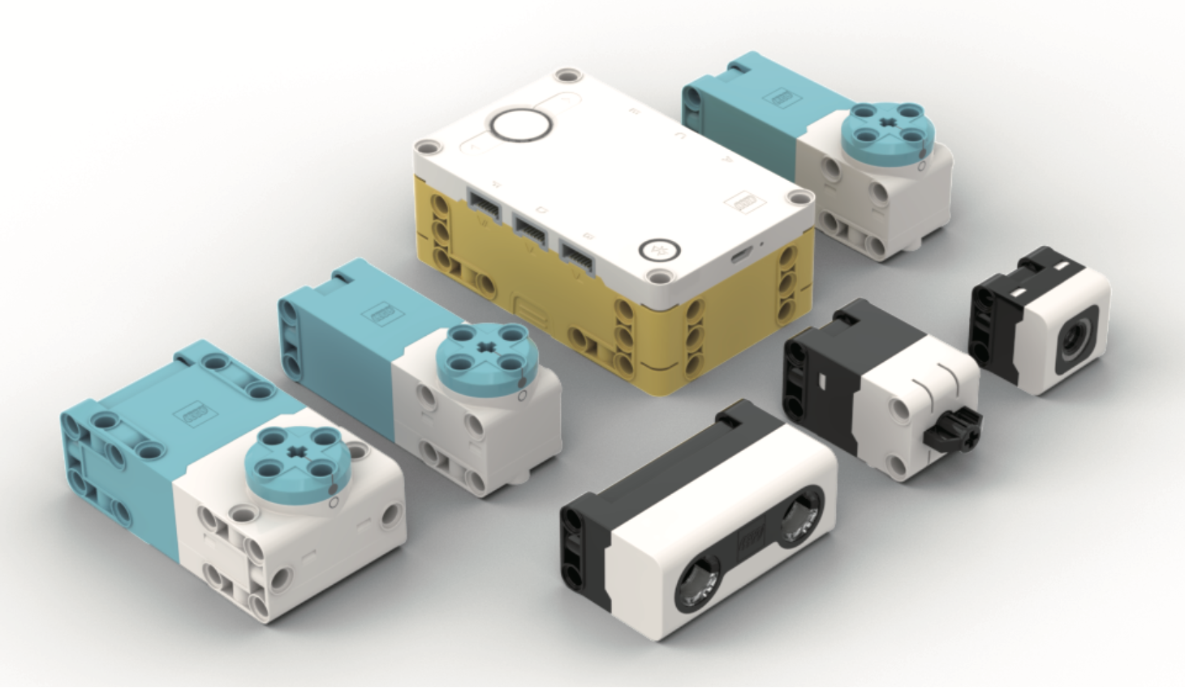
LEGOロボットSPIKEの構成
入力：距離センサ、カラーセンサ、フォースセンサ、ジャイロセンサ(ハブ内)
出力：Lアンギュラモータ、Mアンギュラモータ
SPIKE本体(ラージハブ)
ジャイロセンサ(内蔵)
Mアンギュラモータ
Mアンギュラモータ
Lアンギュラモータ
(パワー重視)
カラーセンサ
フォースセンサ
距離センサ

Slide 4
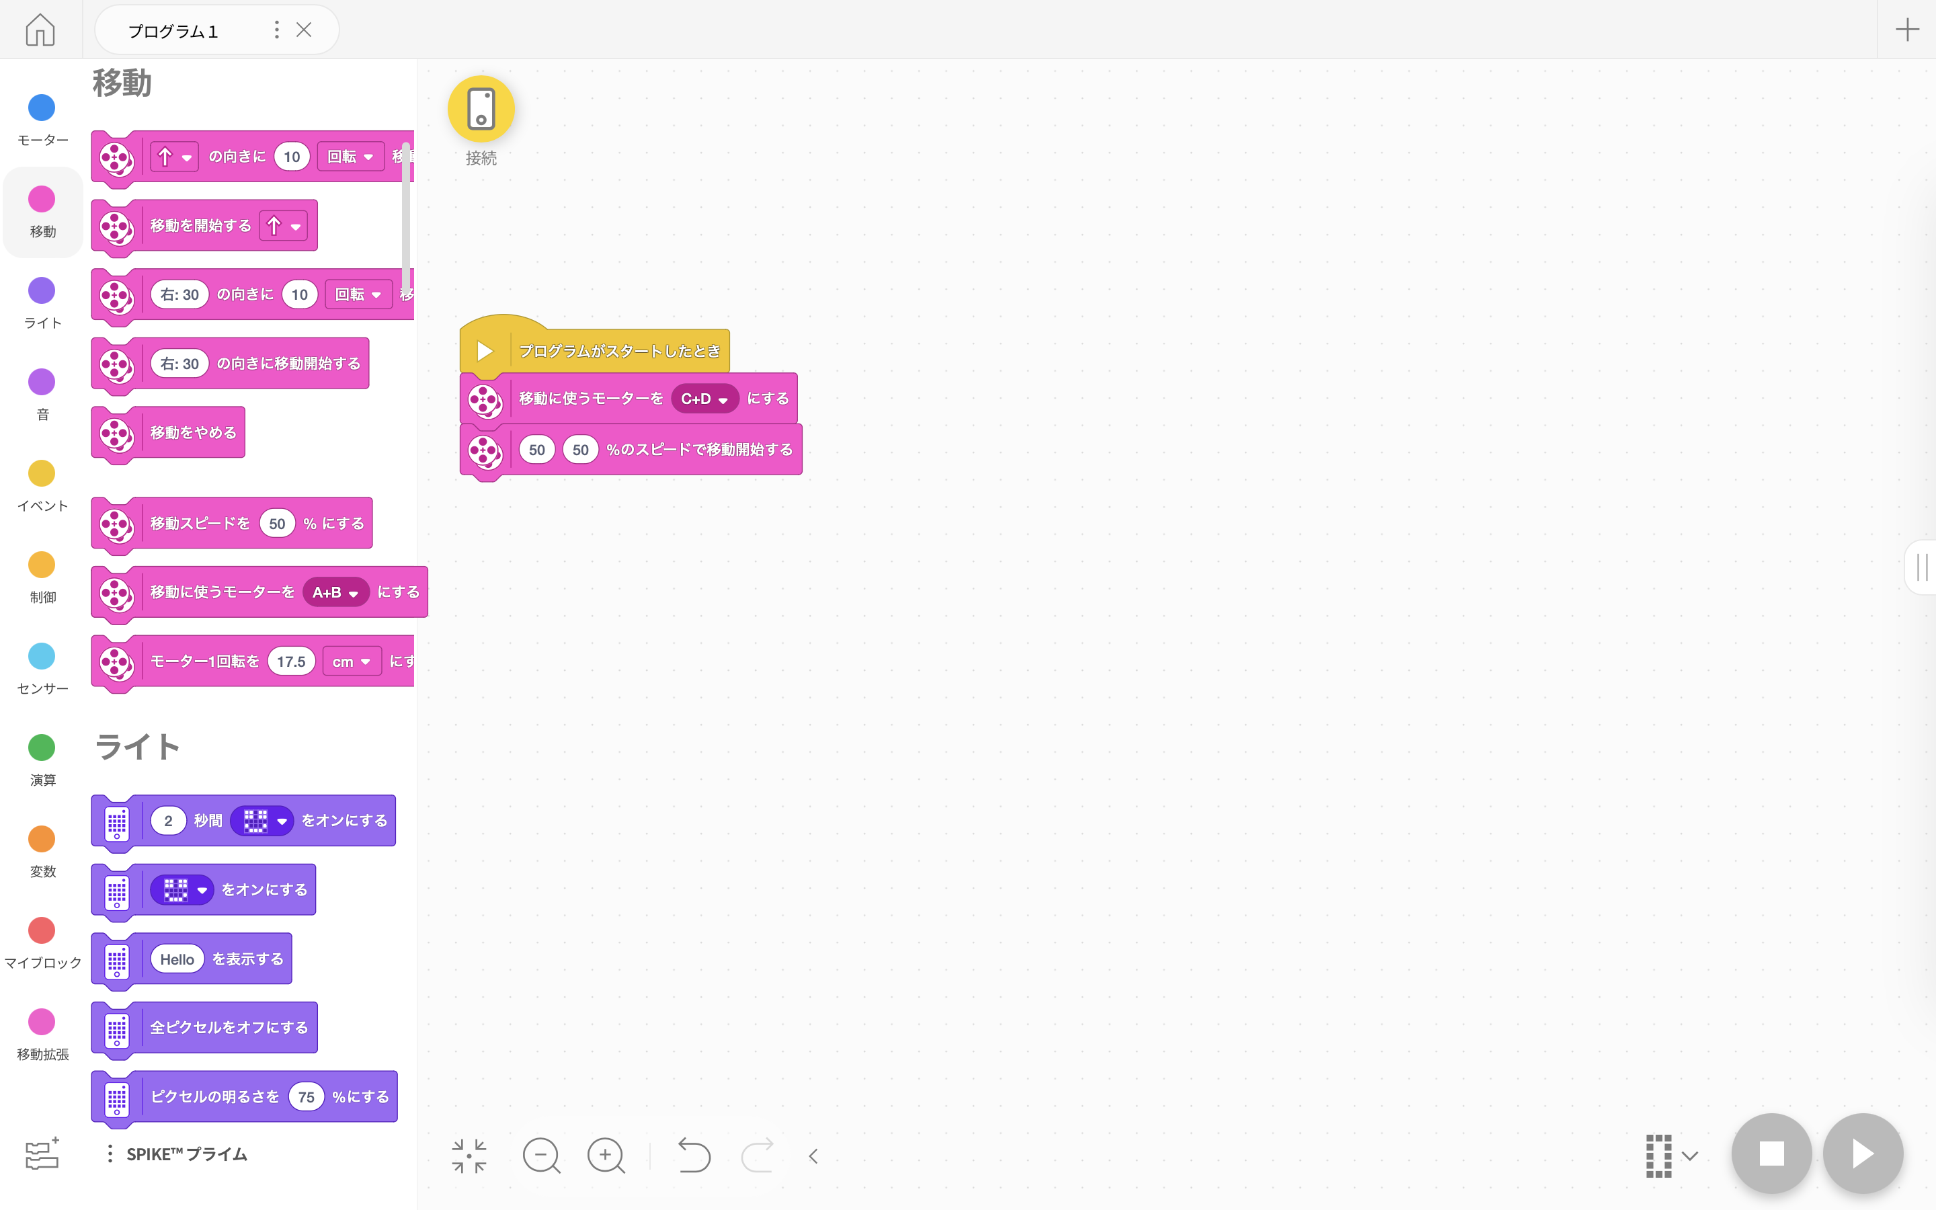
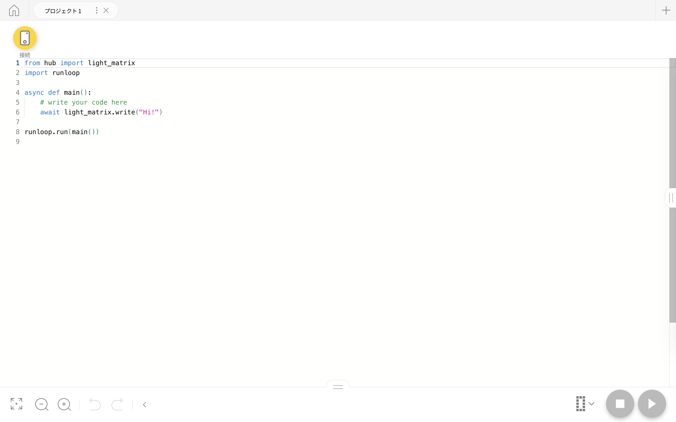
プログラミング環境：SPIKE アプリ
GUIとCUIの開発環境
ワードブロック(SPIKE-WB)
Python言語

Slide 5
    ■ ロボットの組み立て

Slide 6
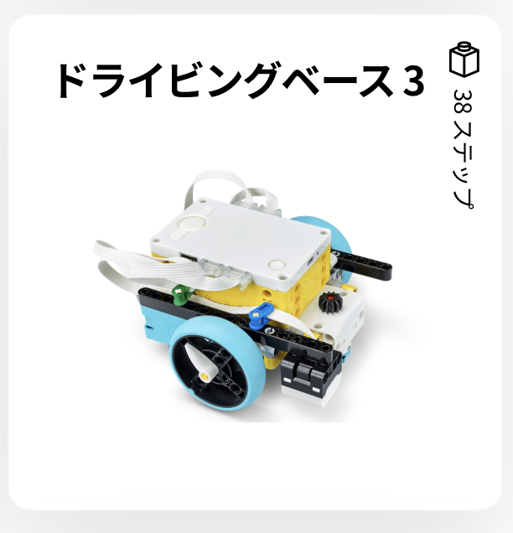
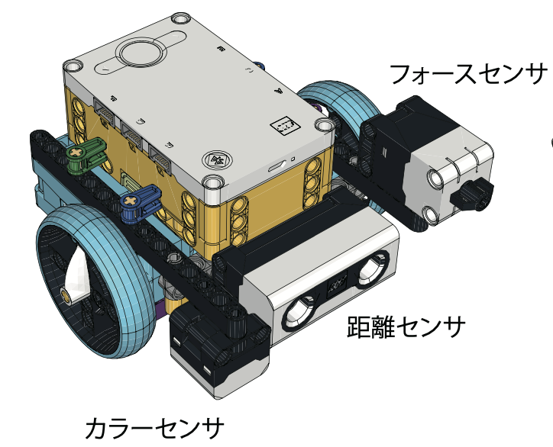

ロボットの組み立て
SPIKE App ⇒ 組み立てガイド ⇒ ドライビングベース３＋センサ
組み立てガイドを参考にドライビングベースとセンサを組み立てる
  ① ベース・ロボット：手順 1〜26
  ② カラーセンサ：手順 1〜4
  ③ フォースセンサ※
  ④ 距離センサ※
を組み立てよう！
※ フォースセンサと距離センサはセンサ裏に
をはめてイラストのように取り付ける
フォースセンサはポートAに
距離センサはポートEに接続

Slide 7
    ■ ロボットを動かすには

Slide 8
プログラム実行までの流れ
PC上でソフトウェア(SPIKE App)を用いてプログラムを作成
USB/Bluetoothでロボットへダウンロード
ロボット上でプログラムを実行
USB

Slide 9
プログラム実行までの流れ
PC上でソフトウェア(SPIKE App)を用いてプログラムを作成
USB/Bluetoothでロボットへダウンロード
ロボット上でプログラムを実行
USB

Slide 10
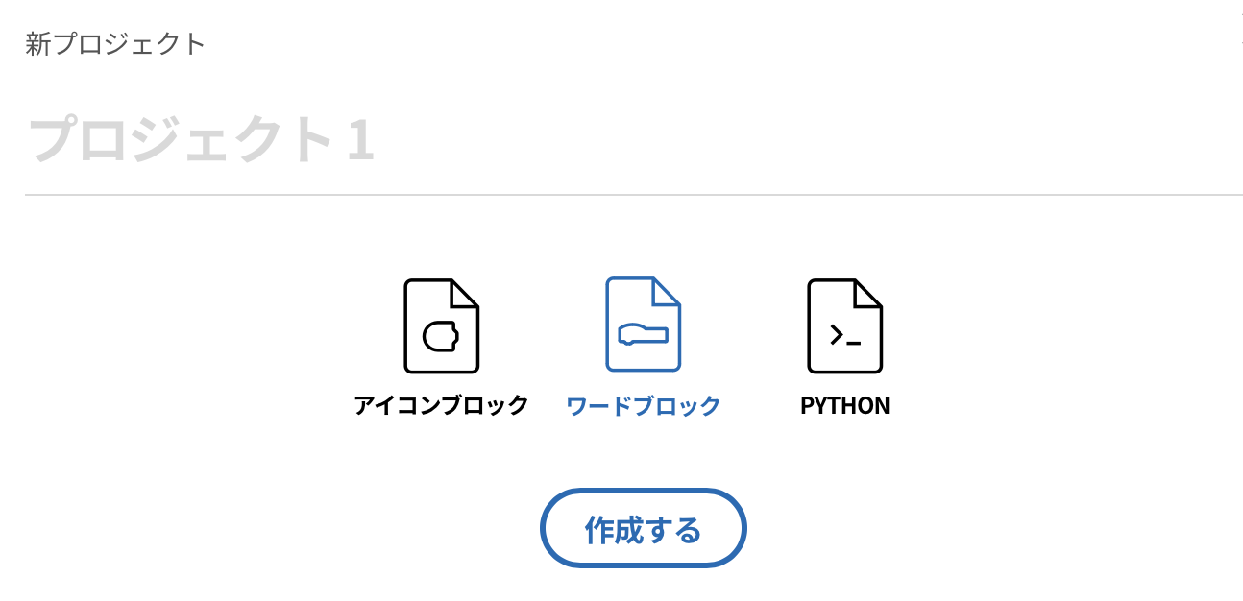
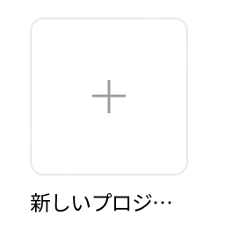

SPIKEアプリ：ワードブロック
SPIKEアプリを起動
新しいプロジェクトの作成
  新しいプロジェクト⇒プログラムの種類を選択 ⇒ 作成する
クリック！
クリック！
クリック！

Slide 11
SPIKEアプリ：Python言語
SPIKEアプリを起動
新しいプロジェクトの作成
  新しいプロジェクト⇒プログラムの種類を選択 ⇒ 作成する
クリック！
クリック！
クリック！

Slide 12
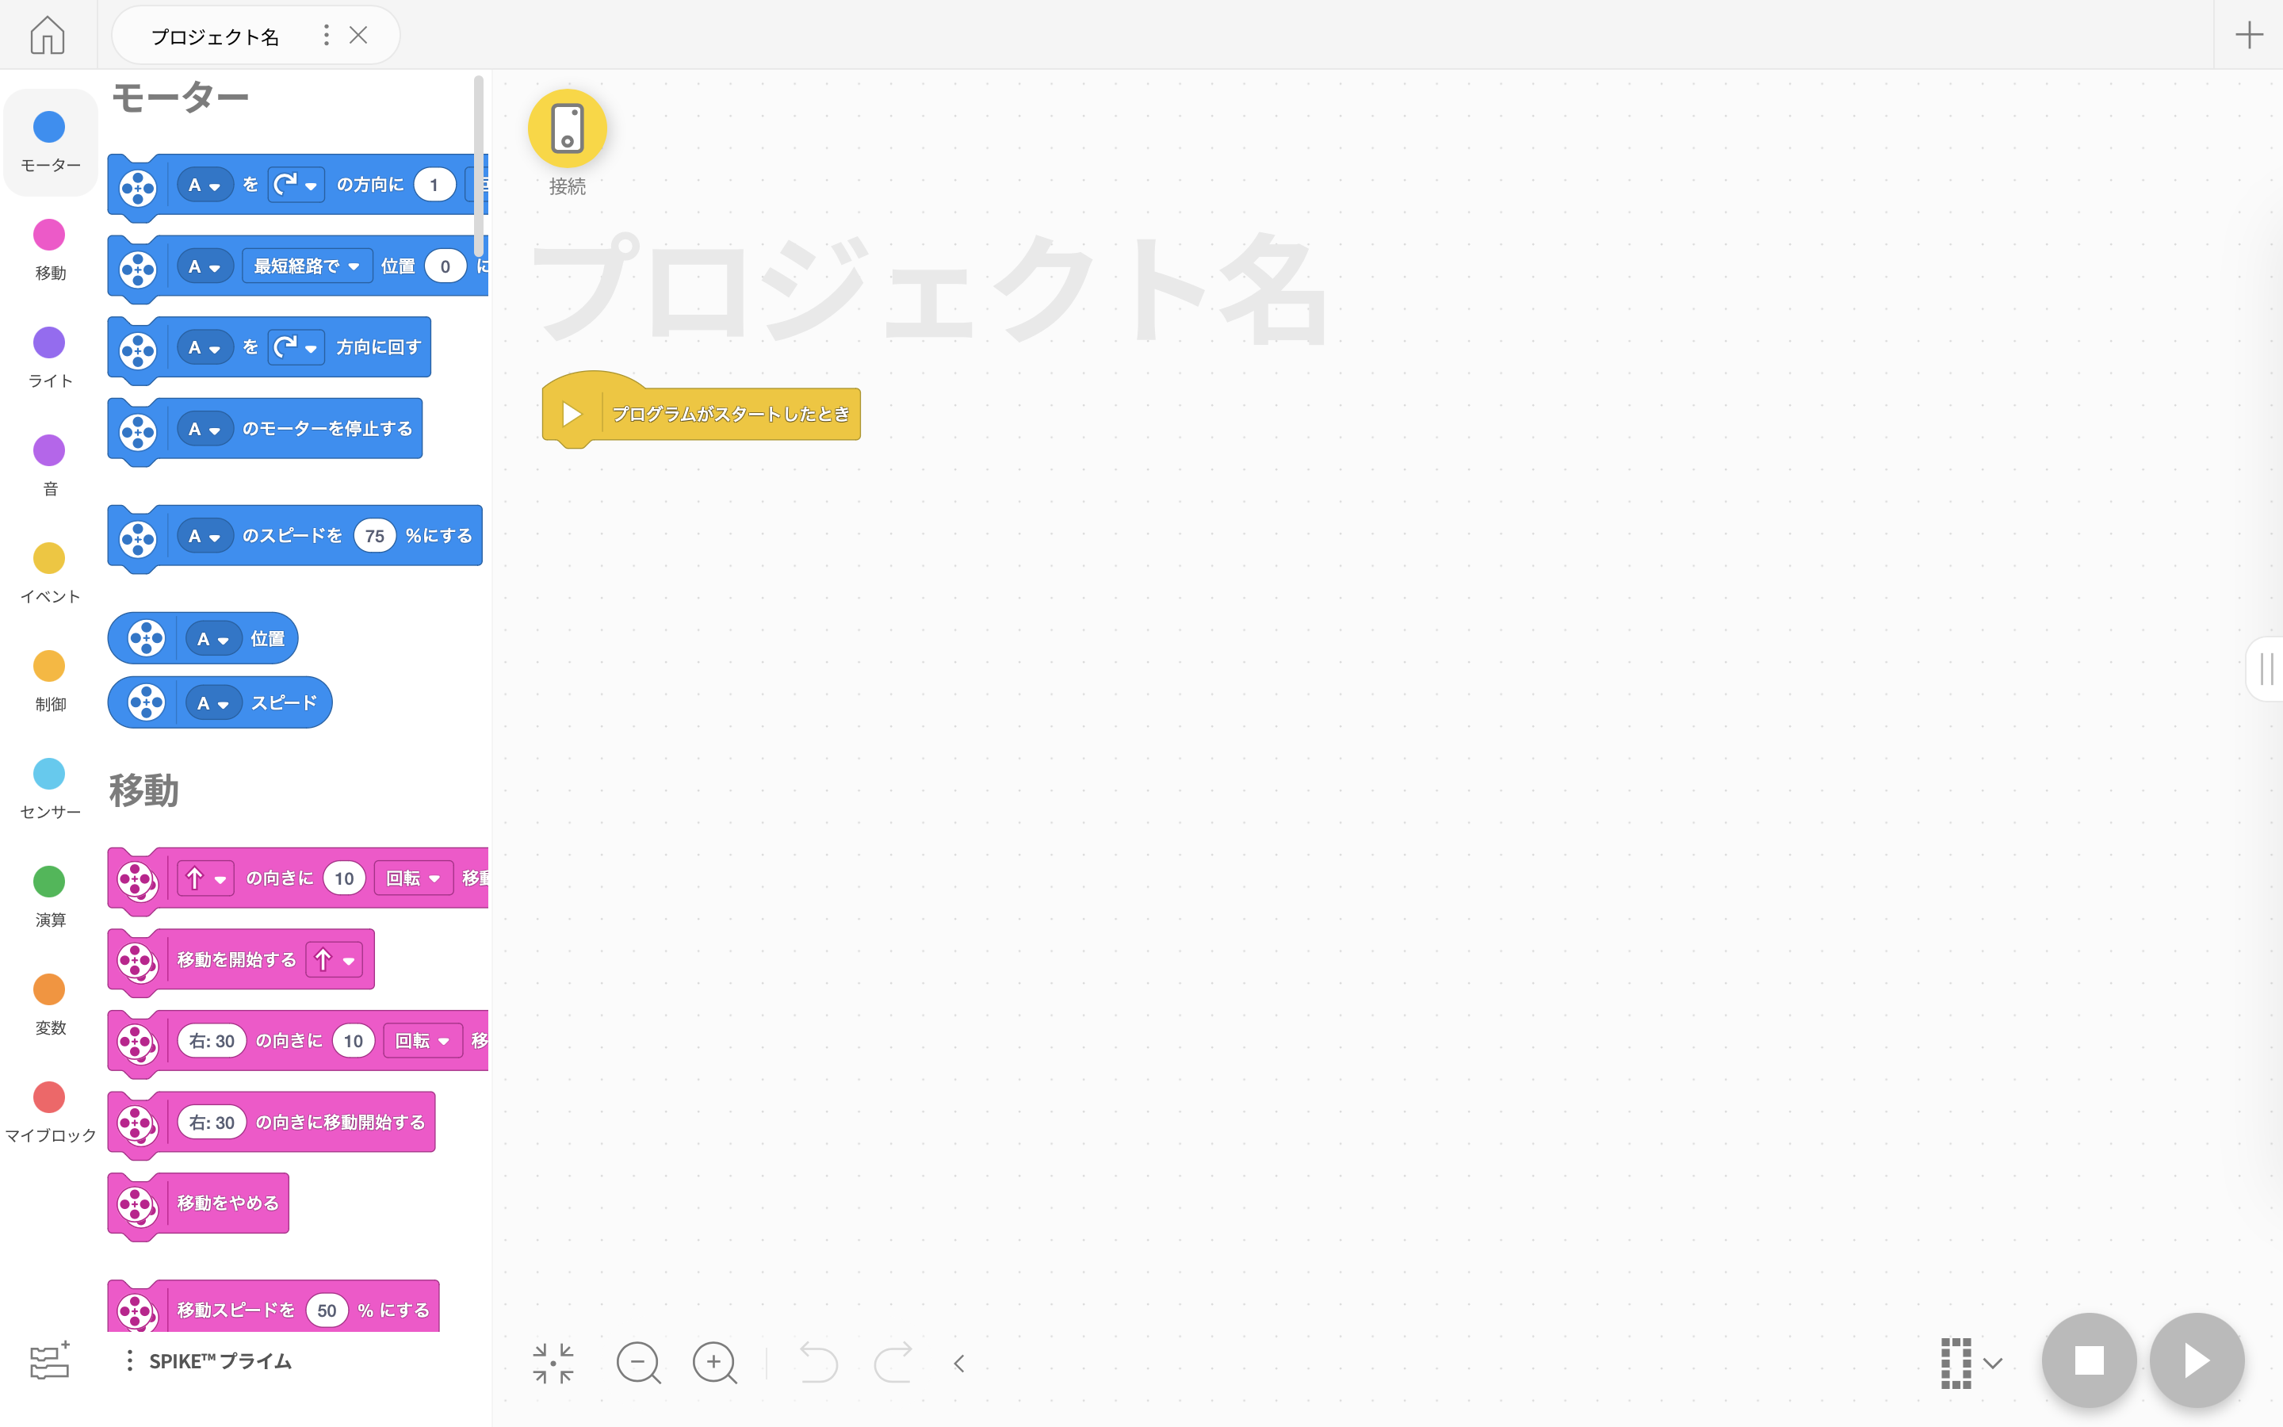
SPIKEアプリの画面構成
スタートブロック
プログラミングキャンパス
ツールバー
プログラミングパレット

Slide 13
SPIKEアプリの画面構成
ツールバー

Slide 14
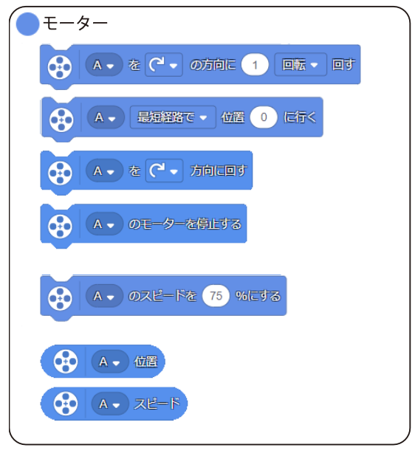
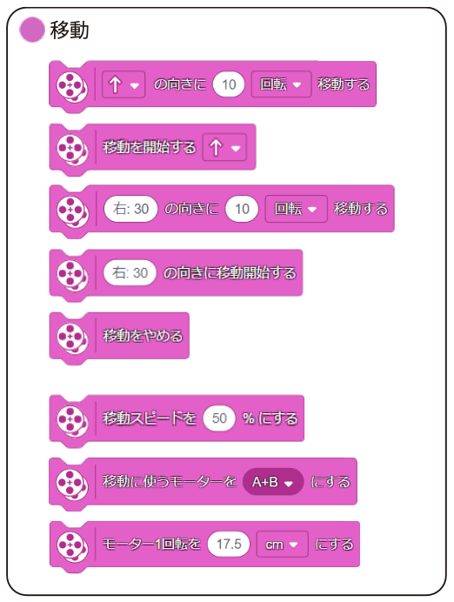
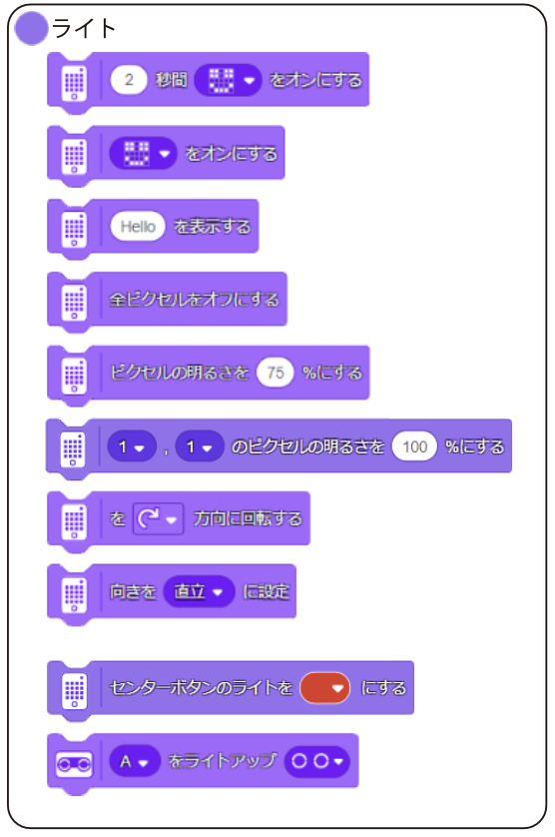
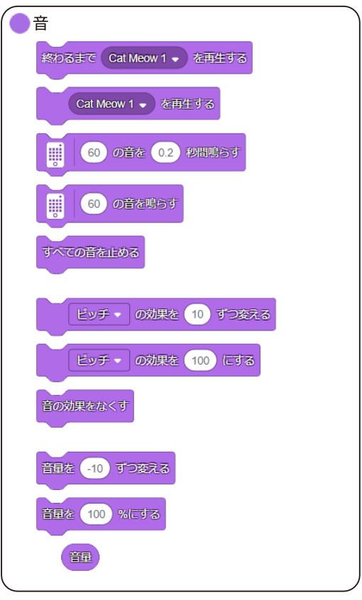
感じる・判断する・動く

Slide 15
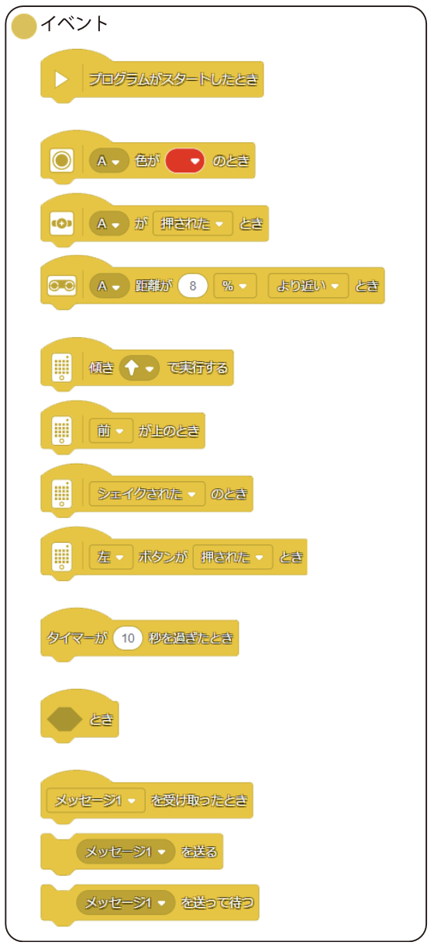
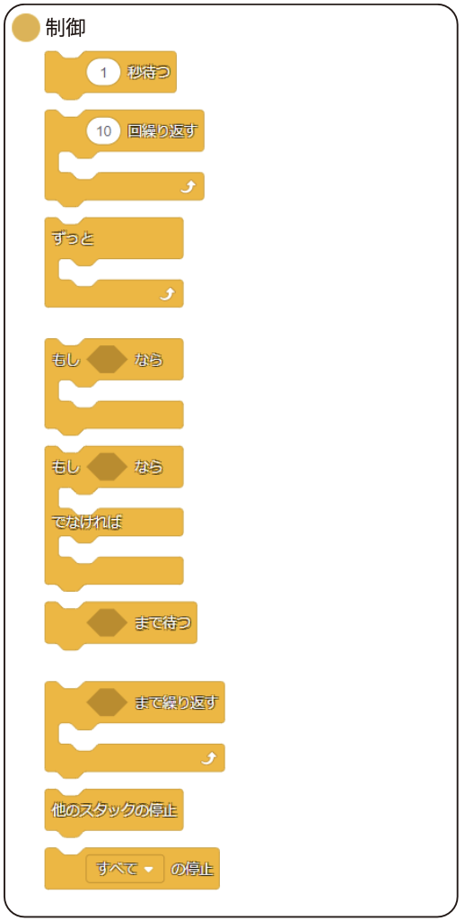
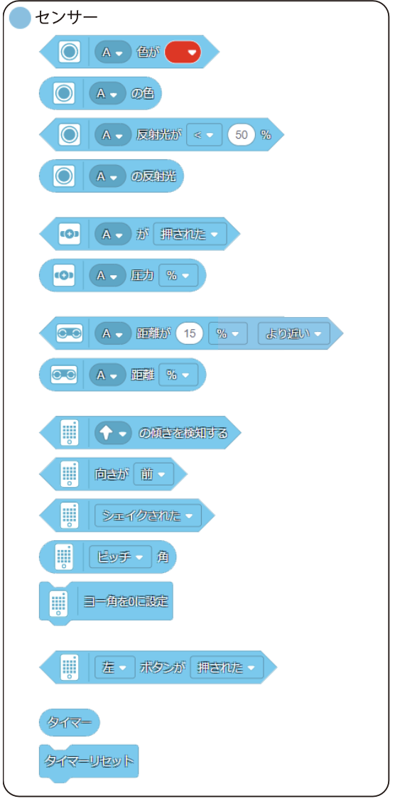
感じる・判断する・動く

Slide 16
    ■音をならしてみよう

Slide 17
音を鳴らすプログラムの設計図（PAD）
指定したサウンドファイルを無限ループで再生
1
音を鳴らす
無限ループ
ドと音を鳴らす
2
レと音を鳴らす
3
処理の流れ
ミと音を鳴らす
4
0.2 秒間待機
5
PAD(Problem Analysis Diagram)はプログラムの設計図
PADの構成部品：
処理：
選択：
反復：

Slide 18
練習問題1
テキスト14ページの演習問題を実施しよう
テキスト29ページ「ドレミの音を鳴らすアルゴリズム」のPADをノートに書き写して流れを理解しよう

Slide 19
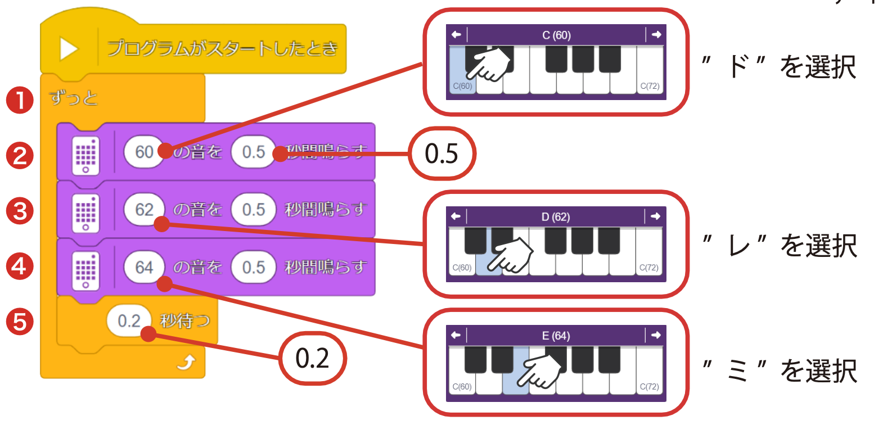
音を鳴らすプログラム
指定したサウンドを再生
p.29：melody.llsp3
スタートブロック
時間は0.5秒
制御：ずっと
時間は0.2秒

Slide 20
音を鳴らすプログラム（Python）
指定したサウンドを再生
p.30：melody.py
from hub import sound
import runloop
import time
sound.stop()
async def main():
while True:
# play a song
await sound.beep(262, 500, 100) #ド 261.63 Hz, 500ms, 音量100
await sound.beep(294, 500, 100) #レ 293.67 Hz, 500ms, 音量100
await sound.beep(330, 500, 100) #ミ 329.63 Hz, 500ms, 音量100
time.sleep_ms(200)
runloop.run(main())
1
2
3
4
5

Slide 21
while文を用いたループ
while True (字下げ：インデント)とすると無限ループ
while True:
      繰り返す処理
次の命令
字下げ
無限ループのプログラムを作成する時は：
プログラムの緊急停止（無限ループ脱出）のための処理を必ず入れておくこと
無限ループ脱出後の処理として、プログラムを停止する命令(モータ停止など)を追加すること

Slide 22
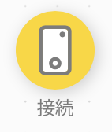
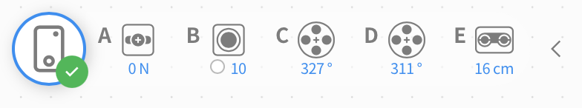
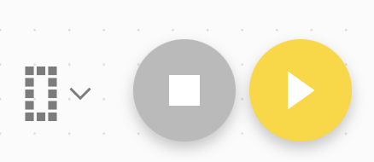
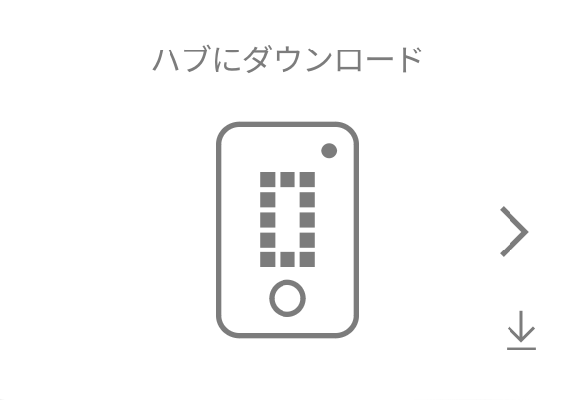
プログラムの転送
プログラム名の変更
ロボットが接続されているか確認 → ×: ○:
ダウンロード
ロボット上でプログラムを実行
  注意：
    実行ボタンを押すとダウンロードと実行
    → 急にロボットが動く場合があるので注意
実行：ダウンロードして実行
ダウンロード：プログラムを転送

Slide 23
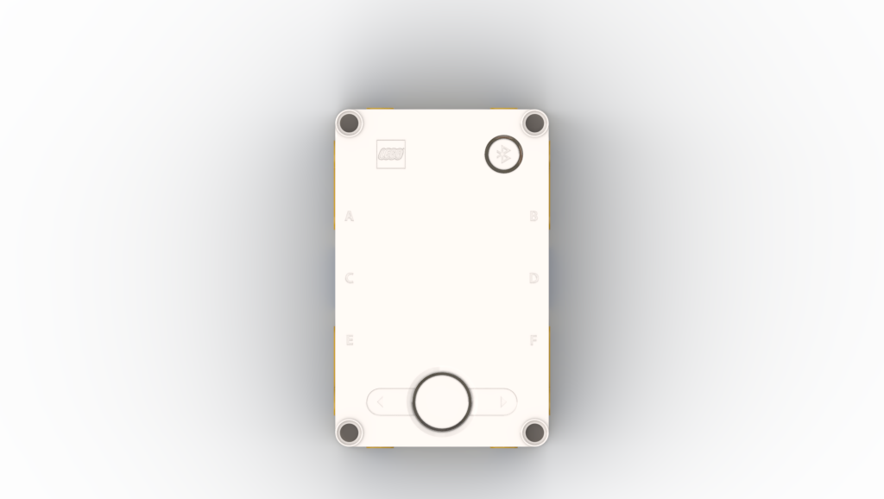
プログラムの実行
プログラム番号(０〜)を選択してセンターボタンで実行
  プログラム停止もセンターボタン
USBコネクション
3
Bluetoothコネクションボタン
入出力ポート
A、C、E
入出力ポート
B、D、F
LEDマトリクス
センターボタン
(決定・キャンセル)
2
1
2
左/右ボタン
スピーカー

Slide 24

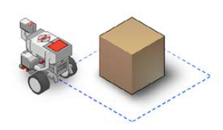
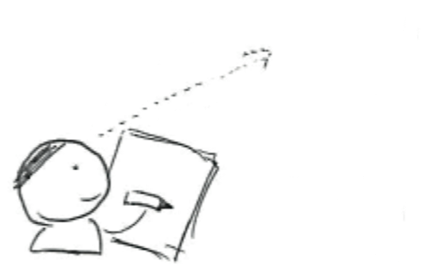
プログラムの実行
実行前にすべきこと
  ケーブルを外して、安全確認
  プログラムのアルゴリズムを頭の中で実行
実行時の注意
  ロボットの動作をよく観察し、思った通りに動いているかを確認
  ロボットが思い通りに動かないときは、ロボットがどこまで設計図通りに動いたかを調べ、プログラムを修正（デバッグ）する

Slide 25
トライ＆エラーによる問題解決
ロボットを思い通りに動かすには
実現したいロボット
アルゴリズムを考える
設計図の作成
プログラムの作成
トライ&エラーを繰り返す
無限ループ
実行
True
終了
ロボットは設計図
通りに動いた？
False
プログラムの修正
→設計図通りにロボットが動くまでトライ&エラーを繰り返して問題解決

Slide 26
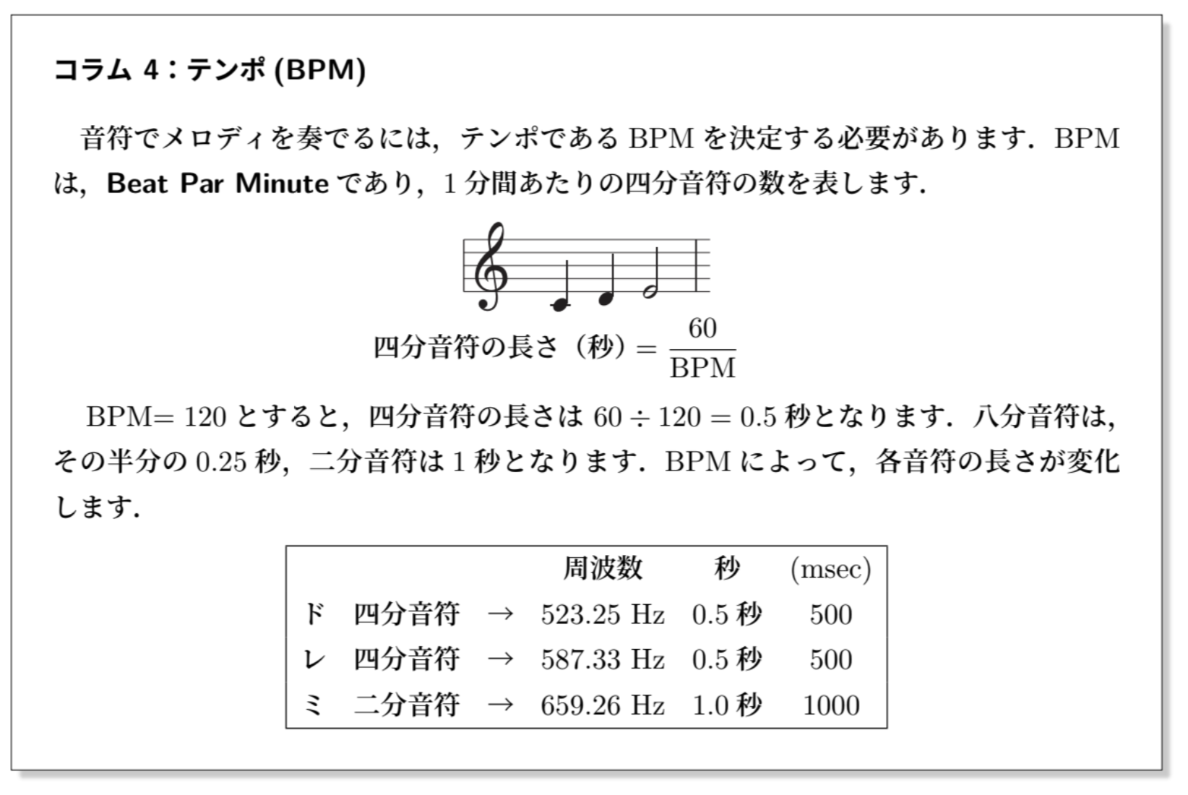
練習問題２
テキスト35ページの演習問題を実施しよう

